Slide 1
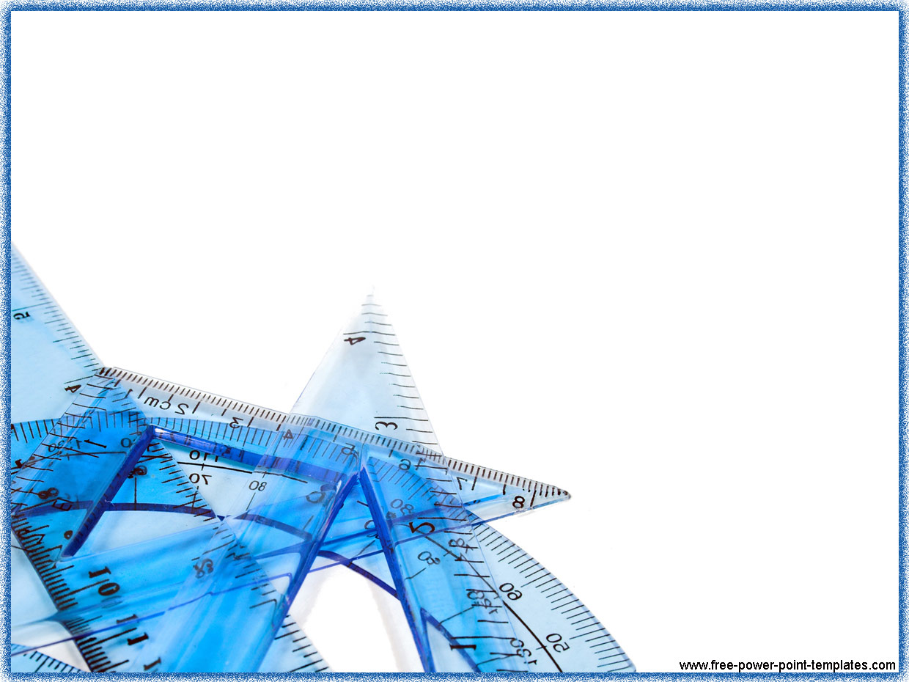
Геометричні побудови на площині та у просторі
Вибіркова дисципліна для студентів спеціальності
«014 Середня освіта (математика)» РВО «магістр»

Slide 2
Обсяг курсу:
Лекційних занять:
Практичних занять:
16 год.
16 год.
Форма контролю: диференційований залік

Slide 3
Мета курсу:
формування у магістра-математика графічної компетентності.

Slide 4
Завдання курсу:
сформувати в студентів уміння мислити образами, потребу в графічних знаннях та вміннях, прагнення до спілкування засобами графічних зображень, що є необхідним у процесі підготовки майбутніх вчителів математики.

Slide 5
Компетенції:
Студенти повині знати:
сукупність способів оперування графічною моделлю, що включає в себе способи дії в самій графічній моделі і способи встановлення зв’язків з іншими моделями одного й того ж явища.
Студенти повинні вміти:
Читати різноманітні графічні зображення (креслення, схеми, малюнки, графіки тощо), будувати їх (виконувати) за допомогою різноманітних креслярських інструментів, а також від руки і на око, вміння акуратно, раціонально оформлювати записи, моделювати й конструювати графічні ситуації.

